Slide 1
Tрансграничные государственные закупки на практике:
Украинские компании на рынках СГЗ
Олександр Шатковский, Консультант по государственным закупкам, GPAinUA (2019-2020)
Женева, 19 марта 2024 года
EBRD GPA TC Facility

Slide 2
Проэкт GPAinUA – 2019-2020
- Содействие и бесплатная поддержка для украинского бизнеса, чтобы поучаствовать в тендерах СГЗ
- Повышение конкурентоспособных навыков украинского бизнеса
- Устранение барьеров в тендерах между членами СГЗ
- Предоставление консультационных услуг правительству по защите интересов украинского бизнеса в контексте СГЗ коммуникаций, включая присоединяющихся стран и наблюдателей

Slide 3
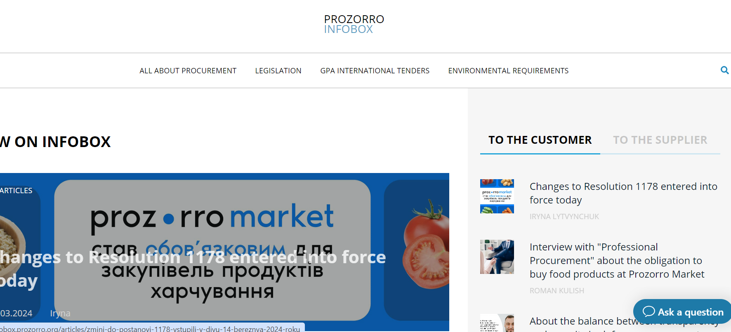
Платформа GPAinUA
https://infobox.prozorro.org/gpa
Нажмите, чтобы перейти к тендерам СГЗ.
3
3

Slide 4
Платформа GPAinUA
https://infobox.prozorro.org/gpa
G
При поддержке ЕБРР и в рамках проекта GPAinUA с ноября 2020 года был создан специальный раздел (платформа) "Международные тендеры СГЗ" (https://infobox.prozorro.org/gpa) на Информационном ресурсе по государственным закупкам INFOBOX.PROZORRO, призванный оказывать практическую помощь отечественным компаниям для участия и заключения договоров в государственных закупках за пределами Украины, в первую очередь, в странах-участниках СГЗ.
Платформа включает в себя:
- Обзор Соглашения о государственных закупках как источника и механизма новых экспортных возможностей для украинского бизнеса;
- Список национальных платформ для государственных закупок с информацией о закупках и объявлениях от стран-участников СГЗ;
- Подробные руководства и рекомендации по участию в тендерах в отдельных странах Соглашения (например, Прибалтика, Польша, Италия, Чехия и др.);
- Результаты опроса (2020 года) украинского бизнеса о заинтересованности в участии в закупках стран Соглашения о государственных закупках.

Slide 5
Результаты опроса (2020 года) украинского бизнеса о заинтересованности в участии в тендерах за рубежом.
Из 1000 компаний (из общего числа 8000 предприятий-адресатов), которым был направлен опросный лист, был получен 141 ответ.
Следующие элементы процесса закупок рассматриваются как наиболее важные для украинских респондентов при участии в тендерах за рубежом:
Какие технические стандарты/требования применяются и какой местный механизм подтверждения соответствия собственной продукции местным стандартам?
Электронная доступность извещений о тендерах (в электронной форме) и подачи электронных заявок.
Особенности условий оплаты местных государственных контрактов.
Наиболее важные потребности для поощрения участия украинских организаций в государственных тендерах за пределами Украины:
Создание постоянных информационных центров для предоставления регулярной информации о объявленных тендерах в соответствующих странах (все 141 респонденты);
Улучшение системы технической стандартизации для признания украинской продукции в соответствии с международными стандартами (138 респондент);
Доступность банковских услуг для экспортных операций, включая кредитование, факторинг (136 респондент);
Поддержка поиска местного партнера/подрядчика за границей с целью участия в местных тендерах (128 респондентов);
Упрощение/улучшение украинского законодательства в отношении таможенных процедур для экспортных операций, налогообложения экспортных операций, регулирования оборота иностранной валюты (130 респондентов).
Во многих иностранных странах информация о процессе закупок не так доступна бесплатно, как в Украине.

Slide 6
Рекомендации на основе Результатов опроса
Создание специального постоянного сервиса поддержки для участия в иностранных тендерах для выполнения следующих и других выявленных действий:
Помощь в формальностях по тендерным обеспечениям и определение возможностей для участия в тендерах, юридические консультации;
Помощь в поиске иностранных партнеров, а также в выборе партнеров для консорциумов или субподрядчиков;
Помощь в гармонизации технических стандартов для приближения украинской продукции к иностранным стандартам, информационная поддержка и специальная консультационная поддержка по технической сертификации;
Постоянный форум для обмена опытом украинских бизнесов, пытающихся участвовать в иностранных тендерах;
2) Улучшение системы технической стандартизации для признания украинских продуктов в соответствии с международными или местными стандартами или техническими регламентами;
3) Улучшение доступности финансовых услуг для экспортных операций, включая кредитование, факторинг, тендерные и контрактные обеспечения, страхование, особенно путем усиления деятельности Экспортного кредитного агентства, созданного в 2018 году, но до сих пор недостаточно известного на рынке;
4) Упрощение/улучшение украинского законодательства относительно таможенных процедур для экспортных операций, налогообложения экспортных операций, регулирования оборота иностранной валюты;
5) Организация специализированного обучения для организаций-участников, а также разработка специальных онлайн-курсов.

Slide 7
Секторы экономики, в которых украинские компании успешно участвуют в зарубежных тендерах - в странах-участниках СГЗ
(включая поддержку проекта GPAinUA)
Машиностроение
Информационные технологии (преимущественно разработка программного обеспечения) и телекоммуникации
Легкая промышленность
Предметы мебели
Полиграфия
Архитектурные и инженерные строительные услуги
Строительные материалы
Транспортные средства и конструкции

Slide 8
Успешные примеры
ЧЕШСКАЯ РЕСПУБЛИКА (2020-2021)
Покупатель: муниципальная транспортная компания города Йихлава
Контракт: Поставка троллейбусов (КПВ: 34622300)
Сумма: 82 740 000,00 чешских крон (или 2 646 690 евро)
Тип процедуры: Открытый тендер
Победивший участник: Консорциум: "TRAM for ENVI s.r.o." (Чехия) и "Bogdan Motors" (Украина)
ИРЛАНДИЯ (2020-2021)
Покупатель: муниципальная служба здравоохранения города Наас (графство Килдар)
Контракт: Поставка постельного белья и полотенец (лоты в рамках КПВ: 3951****)
Тип процедуры: Динамическая система закупок
Победивший участник: ООО "Vash Textile (https://shopvashtextil.com.ua/en/page/show/about)

Slide 9
Доступные тендерные возможности в Украине, связанные с восстановлением Украины.
Классические тендерные возможности – проводимые через PROZORRO
Проекты, финансируемые международными донорами и кредиторами – проводимые через PROZORRO
Проекты, финансируемые международными донорами и кредиторами – проводимые через международные ресурсы
Контракты частного/корпоративного сектора – проводимые за счет собственных ресурсов и через определенные платформы, аккредитованные в PROZORRO

Slide 10
Восприятие бизнесом PROZORRO. (https://prozorro.gov.ua/en)
Согласно результатам нескольких опросов в 2018-2022 годах, предприятия полностью разделяли мнение заказчиков и гражданского общества о том, что основной особенностью электронной системы PROZORRO является максимальная открытость информации о государственных закупках.
-- В то же время, крупнейшим преимуществом системы для бизнеса было уудобство онлайн оформления документов, связанных с участием в процедурах закупок.
В 2022 году в украинских государственных тендерах участвовали 254 участника из 46 стран (в целом, экономические операторы из 68 иностранных стран зарегистрированы в PROZORRO к концу 2022 года). С точки зрения объема контрактов, наиболее успешными участниками в 2022 году были участники из ПОЛЬШИ (>57 млн евро), ШВЕЙЦАРИИ (46,6 млн евро) и ФРАНЦИИ (45 млн евро).

Slide 11
Свежие факты (на конец января 2024 года):
Более 20 миллионов контрактов с 2016 года.
~ 58020 покупателей (включая единицы в составе одной организации, а также 4 центральных органов закупок на центральном уровне и 6 региональных центральных органов закупок).
~ 4% экономии
(~ 8 млрд. евро)
рассчитываемой как разница между первоначально оцененной стоимостью и стоимостью, утвержденной при заключении контракта
2.9
Среднее количество не дисквалифицированных участников (в 2020),
2,21 (в 2023)
>200 миллиардов евро - стоимость контрактов, охваченных PROZORRO с 2016 года
*www.bi.prozorro.org
549 800 участников торгов (были зарегистрированы с 2016 года, более чем 270 000 из них активны в настоящее время)

Slide 12
Процедуры государственных закупок (в общем и во время военного положения/ВП).
ПРОЦЕДУРЫ | Обычное время | Военное положение
Открытый тендер | V | V
Закрытый тендер | V | X
Конкурентный диалог | V | X
Процедура переговоров | V | X
Рамочные соглашения | V | V
Электронная площадка (E-Shop) | V | V
Прямое присуждение контракта (контракты низкой стоимости и исключения) | V | V

Slide 13
Практические аспекты процесса государственных закупок.
Объекты закупок -- на основе кодов Общего словаря по закупкам Европейской Комиссии.
НЕТ ОГРАНИЧЕНИЙ ДЛЯ ИНОСТРАННЫХ компаний для регистрирации в PROZORRO (за исключением тех, на кого наложены санкции со стороны России, Беларуси, Ирана).
Публикация
До 17! различных документов и уведомлений по каждому процессу закупок (включая контракты и изменения контрактов) публикуются в PROZORRO.
Популярность электронной площадки PROZORRO.MARKET
ДВА электронных каталога (медицинские товары и оборудование, а также товары общего назначения (топливо, канцелярские принадлежности, мебель, транспортные средства и т. д.) в специальном сервисе электронной площадки (https://prozorro.gov.ua/ProzorroMarket).
Доминирование критерия наименьшей цены и редкое использование многокритериального подхода
Возможно использование многокритериального подхода (наилучшее соотношение цены и качества), но в случае открытого тендера наименьшая цена не может быть менее 70% от общего значения критериев.
Электронный аукцион -- в настоящее время не является обязательным, НО по-прежнему предпочтительным методом оценки.

Slide 14
Закупки для восстановления: невероятная прозрачность
DREAM -- Цифровая экосистема восстановления для ответственного управления (https://dream.gov.ua/ ) - это государственная цифровая экосистема, предоставляющая единую цифровую платформу для всех проектов восстановления.
DREAM собирает, организует и публикует открытые данные на всех этапах проектов восстановления в реальном времени, реализуя самые высокие стандарты прозрачности и ответственности.
Сообщества могут создавать проекты, представлять их международным партнерам для привлечения финансовых ресурсов и управления процессом констуирования.
Любой человек в любом месте может отслеживать эффективность и результативность выполнения проектов и использовать эти знания для снижения рисков, проведения точной отчетности и улучшения общей производительности проекта.
Некоторые важные детали доступны здесь: https://docs.google.com/presentation/d/1zl5a9W53GSwJcRKvYjujYLHmv548rLbY/edit?fbclid=IwAR3RmIjQz8ehYrlYYeHlbJceh0SPvfsHZSwlRu5vNv0hHAaZFICa0TwkOCU#slide=id.p1

Slide 15
Контракты МФИ в Украине – проводятся через PROZORRO
Возможны если донор/кредитор явно поддерживает такый выбор.
Применяется для контрактов ниже определенных "международных" порогов (например, около 5 млн. евро для работ или 100 000-200 000 евро для товаров).
Основываясь на национальном каркасе, все равно включает важный элемент правил закупок донора/кредитора (например, Ковенант о Целостности, определенный опыт предыдущих контрактов, определенные условия контракта, дополнительные основания для отклонения предложений и т. д.).
Специальный процедурный конструктор для проектов МФИ стал доступен в PROZORRO с сентября 2023 года. Всемирный банк и некоторые проекты, финансируемые США уже использовали этот инструмент для национальных тендеров.

Slide 16
Заключительные наблюдения и рекомендации
Прямое участие в тендерах за рубежом относительно редкое явление, даже в ЕС, поэтому установление партнерства с местными компаниями или их субподрядчиками является очень эффективным и рациональным подходом для минимизации очевидных препятствий:
Местный язык документов и коммуникаций, а также местные специфические регуляции;
Процедурные отклонения, возможные осложнения, связанные с цифровыми коммуникациями и цифровыми подписями.
Украинские ресурсы, которые могут помочь найти местного партнера в Украине:
Офис по стимулированию предпринимательства и экспорта (business.diia.gov.ua/en/eepo) – консультирование, поиск партнеров, выставки;
Онлайн-платформа по бизнес-сотрудничеству Министерства иностранных дел и дипломатических миссий NAZOVNI (https://nazovni.online/en/import-application);
Украинская торгово-промышленная палата (https://ucci.org.ua/en/about) -- консультирование, поиск партнеров, выставки;
Европейская бизнес-ассоциация (https://eba.com.ua/en/) -- Эта инициатива изначально получила поддержку Европейской комиссии и стала одним из крупнейших и наиболее влиятельных бизнес-сообществ в стране.

Slide 17
Спасибо за внимание!

